Slide 1
Anafylaxie en gebruik
Adrenaline Auto Injector
6-4-2024
Mastocytose ledendag

Slide 2
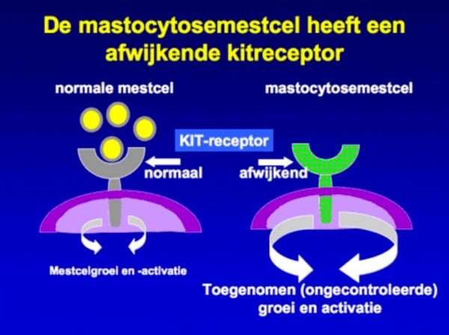

Slide 3
Functie normale mestcel
Onderdeel van immuunsysteem
Witte bloedcellen
Aanmaak in beenmerg
Aanwezig in bloed, huid en slijmvliezen (longen en maag-darmstelsel), hersenen
1e afweer tegen bacteriën, virussen, parasieten, giftige stoffen
Allergische reacties
Zeer snelle reactie
Diverse ontstekingsmediatoren, bv histamine

Slide 4
Functie Histamine
Neurotransmitter in hersenen
Regulatie slaap
Waakzaamheid, verhoging adrenaline
Productie maagzuur
Diameter bloedvaten
Doorlaatbaarheid bloedvaten

Slide 5
Effect vrijkomen histamine bij infectie
Toegenomen doorbloeding in aangedane orgaan
  Roodheid (rubor)
  Zwelling (tumor)
  Warmte (calor)
  Pijn/jeuk (dolor)
  Verlies van functie (functio laesa)
Onttrekking bloed aan andere organen, bloeddrukdaling

Slide 6
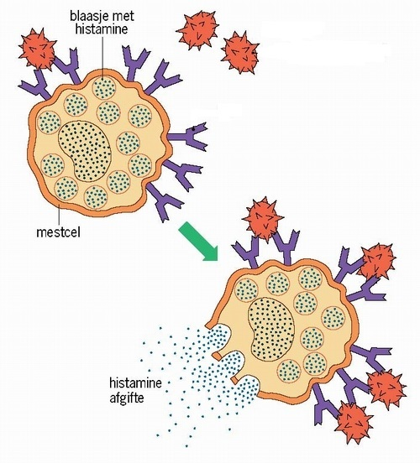
Normale mestcel

Slide 7

Sampson score
Graad | Huid/slijmvliezen | Gastro-intestinaal | Respiratoir | Cardiaal | Neurologisch
1 | Jeuk ,roodheid, zwelling bij contact (contact urticaria)
2 | Jeuk, roodheid, zwelling gegeneraliseerd (gegeneraliseerde urticaria) | Misselijkheid, braken 1x | Milde neusobstructie, niezen |  | Verandering activiteit
3 | Idem als boven | Idem als boven + herhaald braken | Forse neusobstructie, neusloop, gevoel van zwelling keel | Tachycardie >15/ min toegenomen | Idem als boven + angst
4 | Idem als boven | Idem als boven + diarree | Idem als boven +heesheid, hoesten, moeilijk slikken, benauwdheid | Idem als boven +ritmestoornis of milde hypotensie <15 mm Hg afgenomen | Duizeligheid, gevoel weg te raken
5 | Idem als boven | Idem als boven + incontinentie | Astma aanval | Bradycardie, hypotensie, shock | Bewusteloosheid

Slide 8
Graad | Huid/ Slijmvliezen | Gastro-intestinaal | Respiratoir | Cardiovasculair | Neurologisch
1 | Jeuk, roodheid, zwelling bij contact (contact urticaria)
2 | Jeuk, roodheid, zwelling (gegeneraliseerd) Gegeneraliseerde urticaria | Misselijkheid, braken 1x | Milde neusobstructie, niezen |  | Verandering van activiteit
3 | Als boven | Als boven + herhaald braken | Forse neusobstructie, Neusloop, Gevoel van zere keel | Tachycardie (>15/min↑) | Als boven + angst
4 | Als boven | Als boven + diarree | Als boven + heesheid, hoesten, moeilijk slikken, benauwdheid | Als boven + Ritmestoornis of milde hypotensie (<15mmHg ↓) | Duizeligheid, gevoel weg te raken
5 | Als boven | Als boven + incontinentie | Astma aanval | Bradycardie, hypotensie, shock | bewusteloosheid

Slide 9
Anafylaxie, SAMPSON 1 + 2
Zwellen van lippen, gezicht, ogen
Jeuk in de mond
Galbulten
Buikpijn, overgeven
ACTIE:
Blijf bij de patiënt en roep hulp in
Kijk of de symptomen erger worden*
Geef medicatie: levocetirizine/desloratadine drank/tablet (2 ml, 2.5 ml, 2.5mg, 5 mg) + evt.
4x 1 puf salbutamol (astmamedicatie) bij benauwdheid
Lees als voorzorg alvast de EpiPen® instructies

Slide 10
Anafylaxie, SAMPSON 3+4+5
Moeilijke ademhaling
Zwellen van mond en keel/tong
Moeite met praten en slikken en/of hese stem
Piepende ademhaling, kortademigheid, blauwe lippen of aanhoudend hoesten
Bewusteloosheid
Ineenzakken
ACTIE:
Injecteer de patiënt met AAI

Slide 11
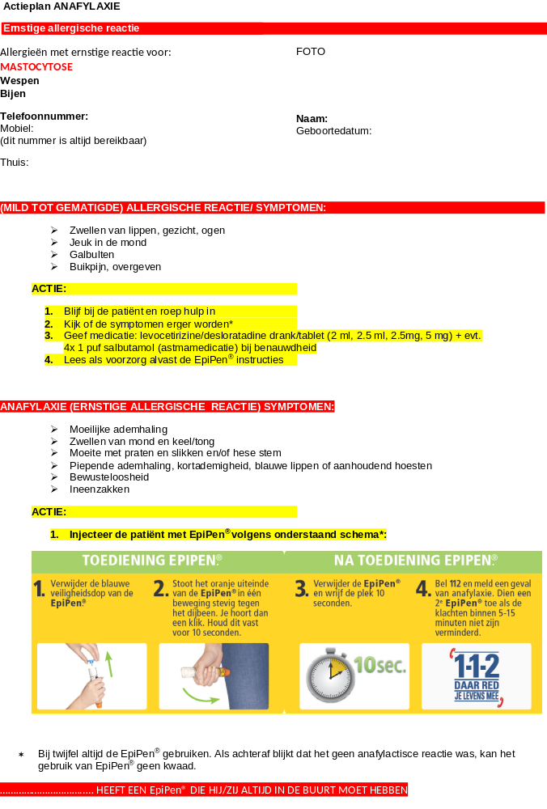

Slide 12
